Slide 1
Quadratische Gleichungen graphisch lösen Graphisches Lösen

Slide 2
Theorie: Quadratische Gleichungen graphisch lösen
Die Nullstellen einer quadratischen Funktion sind identisch mit den Lösungen der zugehörigen quadratischen Gleichung.
Beispiel: Nullstellen von $f\left(x\right)=ax^{2}+bx+c$ ---> Lösungen von $ax^{2}+bx+c=0$
FOLGE: Graphen der zugehörigen quadratischen Funktion zeichnen und die Nullstellen (sofern vorhanden) abliest.
Quadratische Gleichungen: keine, eine oder zwei reelle Lösungen (Diskriminante = Wert unter der Wurzel)
Quadratische Funktionen: keine, eine oder zwei Nullstellen

Slide 3
Graphische Veranschaulichung für $a>0$(Parabel ist nach oben geöffnet)
Fall 1: Zwei Nullstellen
Fall 2: Eine Nullstelle
Fall 3: Keine Nullstelle
$$2x^{2}+6x−8=0$$
$$3x^{2}−18x+27=0$$
$$2x^{2}+4x+4=0$$
$$L=\{−4;1\}$$
$$L=\{3\}$$
$$L=\{ \}$$
Anmerkung: Ist$a<0$, ist die Parabel nach unten geöffnet & die drei Lösungsfälle treten analog auf.

Slide 4
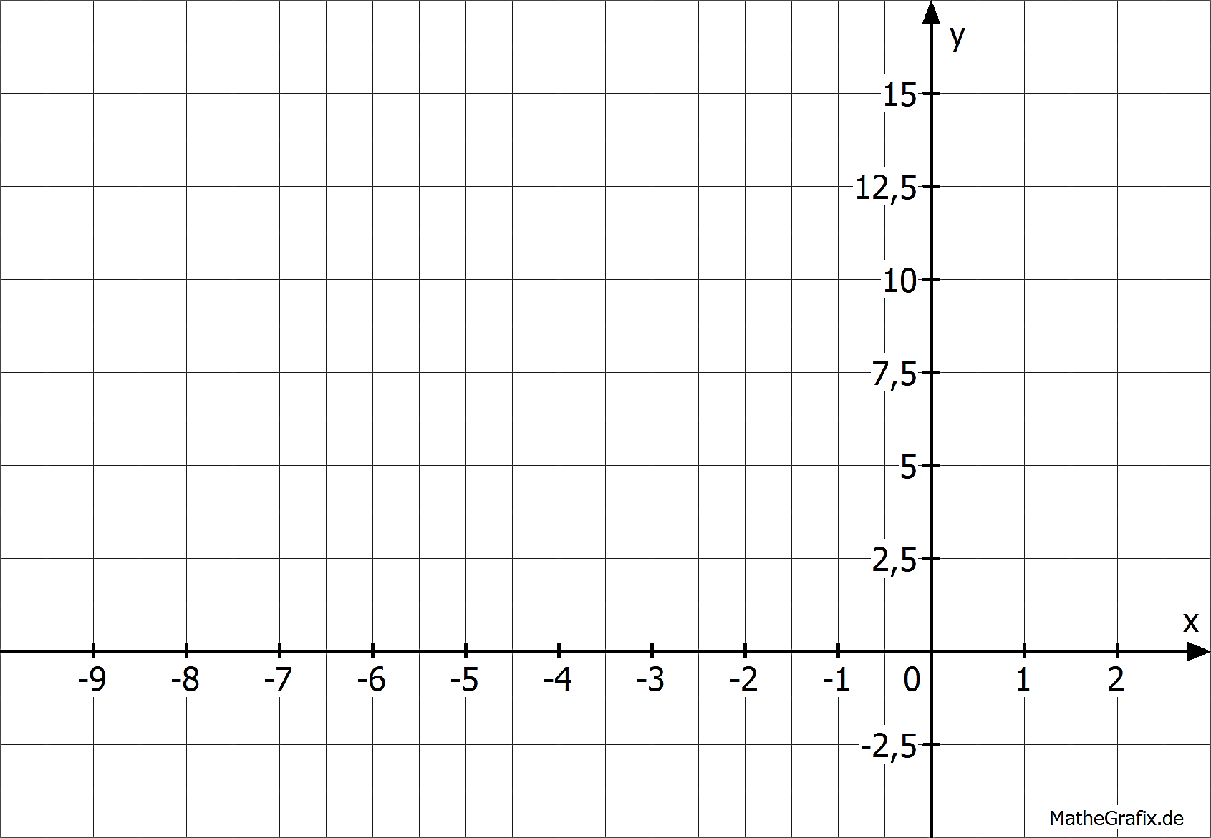
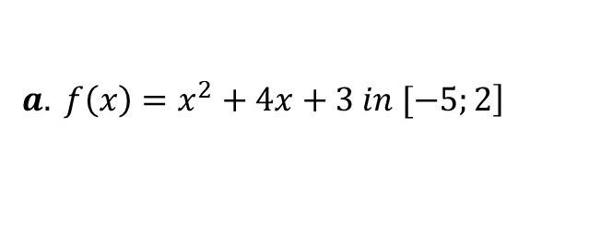
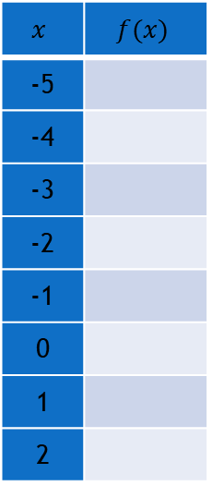
Bsp. 1) Löse die zugehörige quadratische Gleichung graphisch (=0) und gib die Lösungsmenge an. Erstelle dazu eine Wertetabelle (Nebenrechnungen auf einem Zettel) und zeichne die Funktion im gegebenen Intervall$.$
$$\left.a. f\left(x\right)=x^{2}+4x+3 in [−5;2\right]$$
$$x$$ | $$f(x)$$
-5
-4
-3
-2
-1
0
1
2
$$L=$$

Slide 5
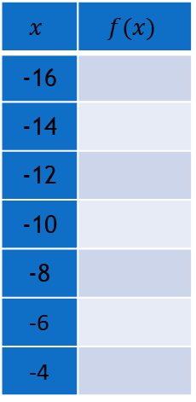
Bsp. 1) Löse die zugehörige quadratische Gleichung graphisch (=0) und gib die Lösungsmenge an. Erstelle dazu eine Wertetabelle (Nebenrechnungen auf einem Zettel) und zeichne die Funktion im gegebenen Intervall$.$
g. $f\left(x\right)={0,1x}^{2}+2x+10 in [−16;−4]$
$$x$$ | $$f(x)$$
-16
-14
-12
-10
-8
-6
-4
$$L=$$

